Slide 1


TOÁN
LUYỆN TẬP CHUNG (Tr.175)

Slide 2
Khởi động:
1. Em đã học mấy loại biểu đồ, đó là những loại nào?
Em đã học 2 loại biểu đồ: biểu đồ hình cột, biểu đồ hình quạt
2. Người ta sử dụng biểu đồ để làm gì?
Người ta sử dụng biểu đồ để biểu thị kết quả điều tra của một số sự vật nào đó, để dễ quan sát, so sánh.

Slide 3
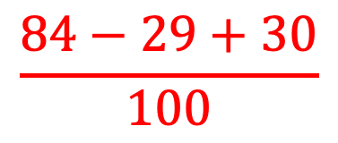

Bài 1. Tính:
85793 – 36841 + 3826 =
c) 325,97 + 86,54 + 103,46 =
48952 +
3826
=
52778
$$\frac{84−29+30}{100}$$
= $\frac{85}{100}$
412,51 +
103,46
=
515,97

Slide 4
Bài 2. Tìm x:
a) x + 3,5 = 4,72 + 2,28
b) x – 7,2 = 3,9 + 2,5
x + 3,5 =
7
x – 7,2 =
6,4
x =
7 – 3,5
x =
6,4 + 7,2
x =
3,5
x =
13,6

Slide 5
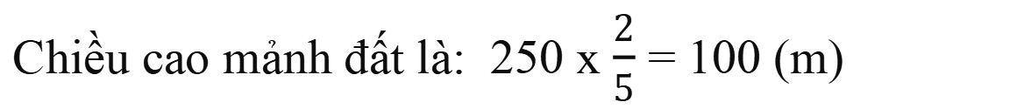
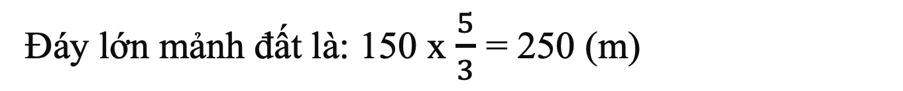
Bài 3. Một mảnh đất hình thang có đáy bé là 150m, đáy
lớn bằng đáy bé, chiều cao bằng đáy lớn. Hỏi diện tích
mảnh đất bằng bao nhiêu mét vuông, bao nhiêu héc-ta ?
Bài giải:
Đáy lớn mảnh đất là: 150 x $\frac{5}{3}$ = 250 (m)
Chiều cao mảnh đất là: 250 x $\frac{2}{5}$ = 100 (m)
Diện tích mảnh đất là:
(250 + 150) x 100 : 2 = 20 000 (m²)
Đổi: 20 000 m² = 2ha
Đáp số:
20 000m² ;
2ha

Slide 6









Cảm ơn các em

